Slide 1
Češi mezi vírou, nevírou a pověrou
Pavel Hošek

Slide 2
Náboženská víra v dnešním světě (84 %)

Slide 3
Náboženská příslušnost obyvatel ČR (www.czso.cz)
 | 1991 | 2001 | 2011 | 2021
ŘKC | 4 m. | 2,7 m. | 1 m. | 741 t.
ČCE | >200 | >100 | 52 | 32
CČSH | <200 | <100 | 39 | 23
X | - | - | 705 | 960

Slide 4
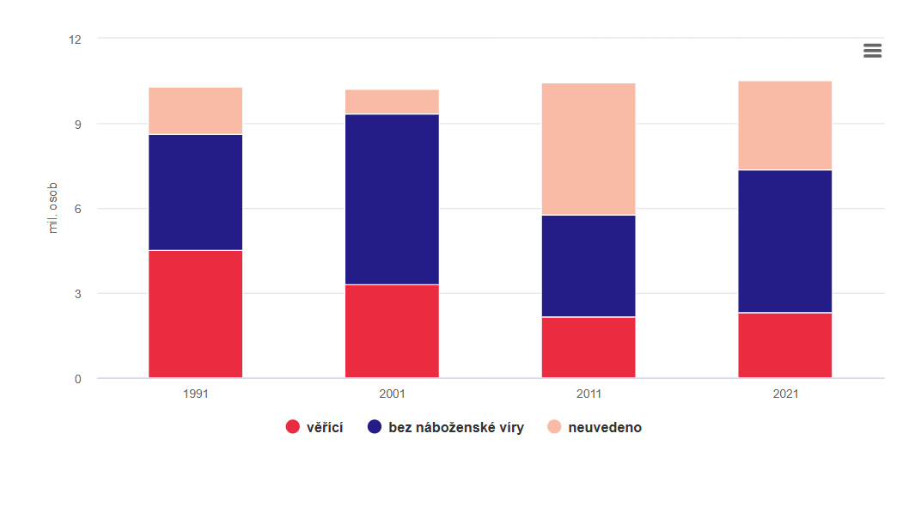

Slide 5
Současná spiritualita
Vícezdrojová (skládání vlastní mozaiky, zákazník na tržnici)
Zážitková (od is it true? k is it real?, kritérium autentičnosti)
Osobní (privátní, individualizovaná)
Spotřební („od závazku ke spotřebě“)
Tekutá (bez ostrých okrajů v prostoru, čase a obsahu)
Užitková (aplikovaná: zdraví, vztahy, životní prostředí)

Slide 6
Typologie odpovědí církve na výzvy současné kultury I.
Nedobytný hrad (církev se stává sektou, hereze dokonalosti)
Zábavní podnik (sůl, jež pozbývá slanosti)
Mimozemská civilizace (Ježíš je odpověď! A na jakou otázku?)
Opora trůnu a matka národa (jako za Rakouska)

Slide 7
Typologie odpovědí církve na výzvy současné kultury II.
Tvořivá menšina (Benedikt XVI.)
Polní nemocnice (František)
Komunitní centrum (místo setkání, křižovatka aktivit)

Slide 8
Charakteristiky postmoderní doby
Postideologická (nedůvěra k velkým slovům a tezím)
Postracionalistická (člověk není jen rozum)
Postindividualistická (epidemie osamělosti)
Postoptimistická (skončil věk pokroku)
Postmaterialistická (ateismus je nuda)

Slide 9
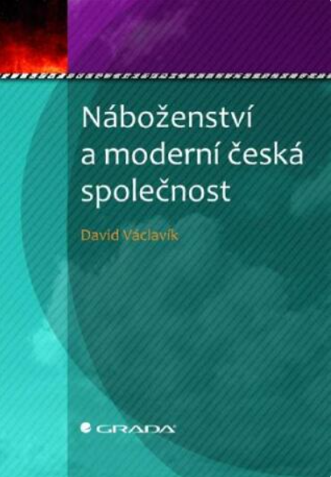

Pozvání k četbě:

Slide 10


Pozvání k četbě:

